Slide 1

1 laboratorinis darbas $$χ^{2} skirstinys$$
5 grupė
Lukas Janušauskas, Arnas Kazanavičius, Simonas Lapinskas, Arnas Usonis

Slide 2
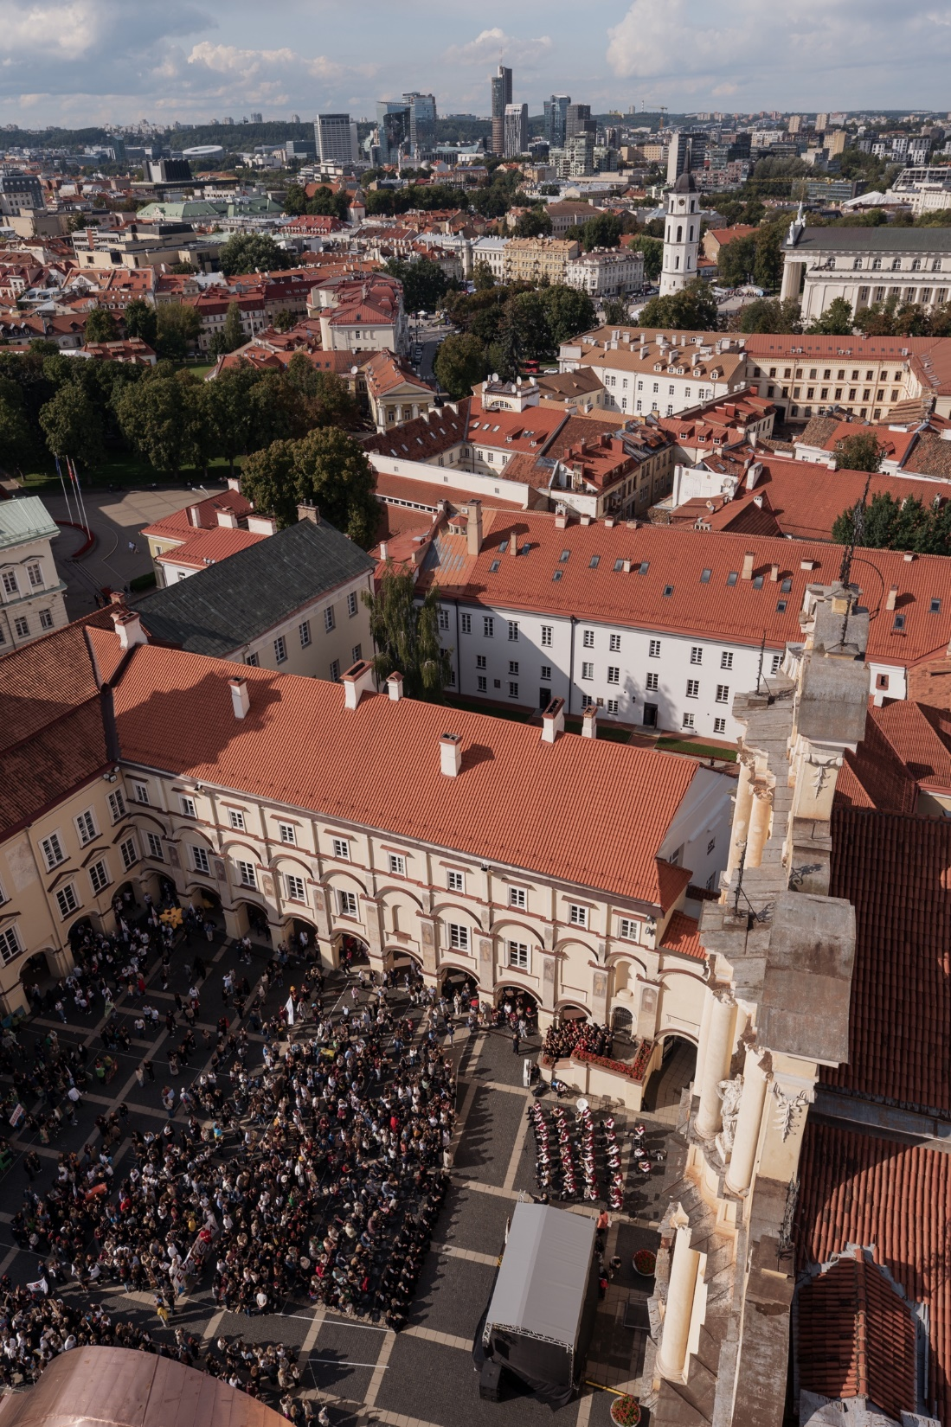
TURINYS​
Skirstinio apibrėžimas ir taikymai
Parametrų įvertinių skaičiavimas
Išskirtys ir palyginimas su normaliuoju
Taikymo pavyzdys

Slide 3

Skirstinio apibrėžimas ir taikymai

Slide 4
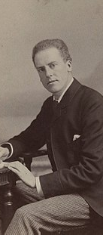
Skirstinio atradimo istorija
Pirmąjį kartą šį skirstinį atrado Frederikas Robertas Helmertas 1875-6 metais, tyrinėdamas normalių imčių dispersijų pasiskirsymą.
Vėliau šį skirstinį nepriklausomai atrado Karlas Pirsonas (angl. Karl Pearson), nagrinėdamas suderinamumo testą.

Slide 5


$χ^{2}$ apibrėžimas ir taikymas
$χ^{2}(k)$ atsitiktinį dydyį gauname susumavę k standartinių noramliųjų a.d., pakeltų kvadratu.
Tai yra: atsitiktinių dydžių $Z_{i}∼N(0,1)$ kvadratų suma $\sum_{i=0}^{k}{Z_{i}^{2}}$ yra atsitiktinis dydis, sekantis $χ^{2}$ skirstinį su k laisvės laipsnių.

Slide 6


Tankio ir pasiskirsymo funkcijos
Tankio funkcija
$$\frac{x^{\frac{k}{2}−1}e^{−\frac{x}{2}} }{2^{\frac{k}{2}}Γ\left(\frac{k}{2}\right)}1_{\left(0,+∞\right)}\left(x\right)$$
Čia $Γ(x)$ – Oilerio gama funkcija.
O funkcija $1_{\left(0,+∞\right)}(x)$ – indikatorinė funkcija
Pasiskirstymo funkcija
$$\frac{γ\left(\frac{k}{2},\frac{x}{2}\right)}{Γ(\frac{k}{2})}$$
Čia $γ\left(s,x \right)$- apatinė nepilnutinė gama funkcija.

Slide 7

Skaitinės charakteristikos
Vidurkis: $μ=k$
Dispersija: $σ^{2}=2k$
Asimetrijos koeficientas: $γ_{1}=\frac{2}{\sqrt{k}}$
Eksceso koeficientas: $γ_{2}=\frac{6 }{k}$

Slide 8


Dažniausi taikymo pavyzdžiai
$χ^2$ nepriklausomumo testas
Tyrėjai testą naudoja lyginti tam tikrų genų savybių (pvz., genomo turinio, mutacijų dažnio ir kt. ) pasiskirstymą skirtingose kategorijose (pvz., ligų genai, būtini genai, tam tikroje chromosomoje esantys genai ir kt.)
Suderinamumo testas
Šį testą galima taikyti SEM modelių įvertinimui.
Jie yra plačiai naudojami socialinių mokslų srityse, modeliuojant labai abstrakčius objektus tokius, kaip idelogija, demokratija ar tolerancija.
Photo by Marcus Ganahl on Unsplash

Slide 9
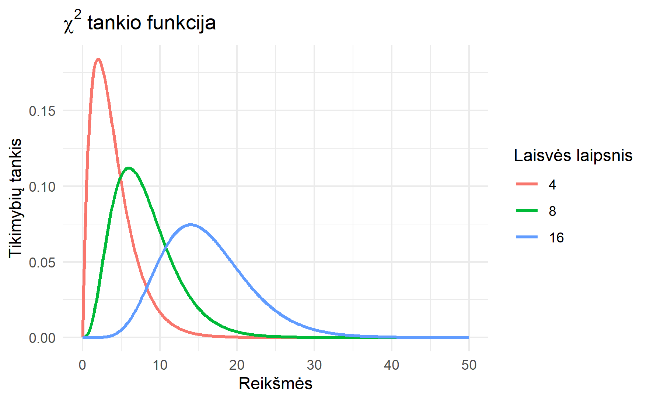

$χ^{2}$ tankis
Didėjant laisvės laipsniui, chi kvadrato skirstinys vis labiau primena normaliąjį skirstinį.
Esant mažesniam laisvės laipsnių skaičiui, skirstinys yra labiau asimetriškas.

Slide 10
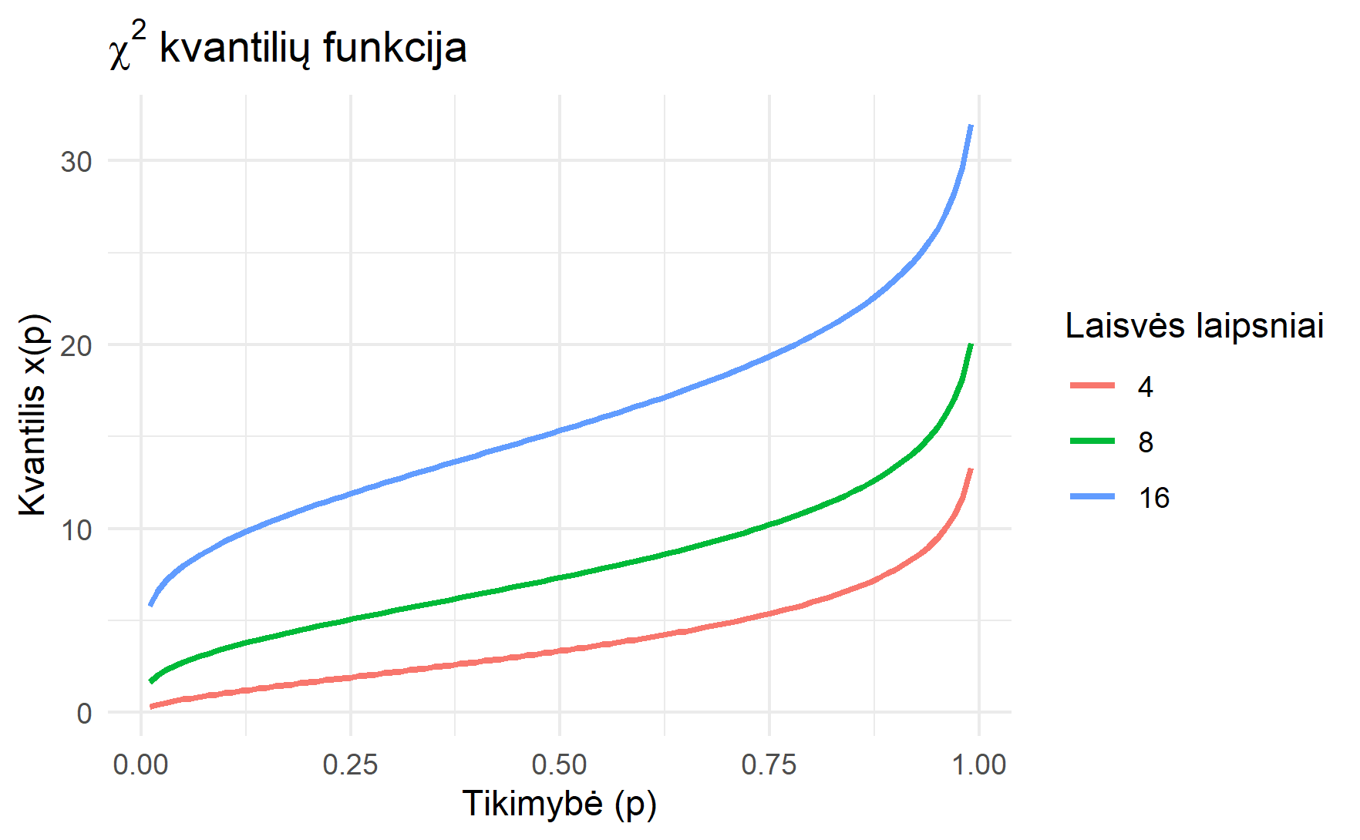

$χ^{2}$ kvantilių funkcija
Chi kvadrato pasiskirstymas su didesniu laisvės laipsniu tampa vis panašesnis į normalųjį skirstinį.
Kuo didesnis laisvės laipsnis, tuo kvantiliai lėčiau auga ir įgauna vis simetriškesnę formą.

Slide 11
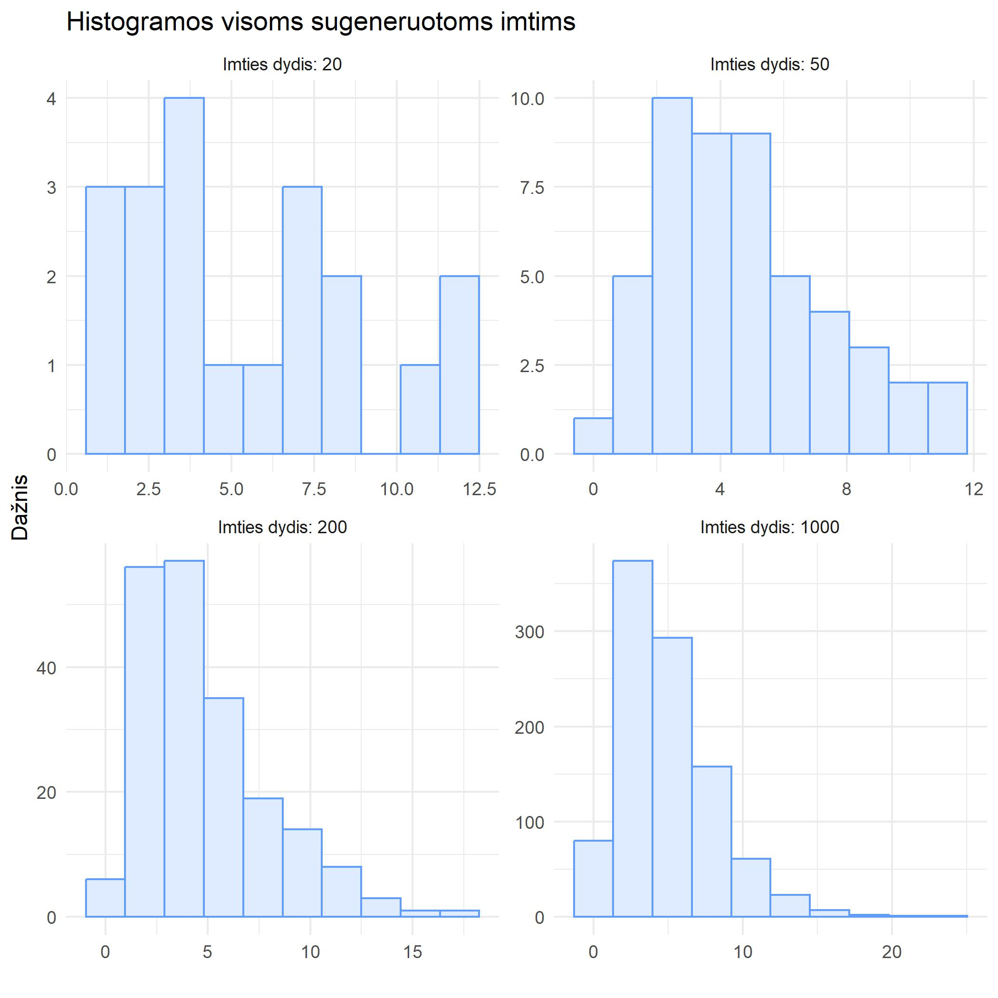

Imčių historgamos
Sugeneravę skirtingo dydžio imtis iš $χ^{2}(5)$, patyrinėjome jų histogramas.
Matome, kad didėjant imčiai, histograma artėja link tolydaus $χ^{2}$ skirstinio.

Slide 12
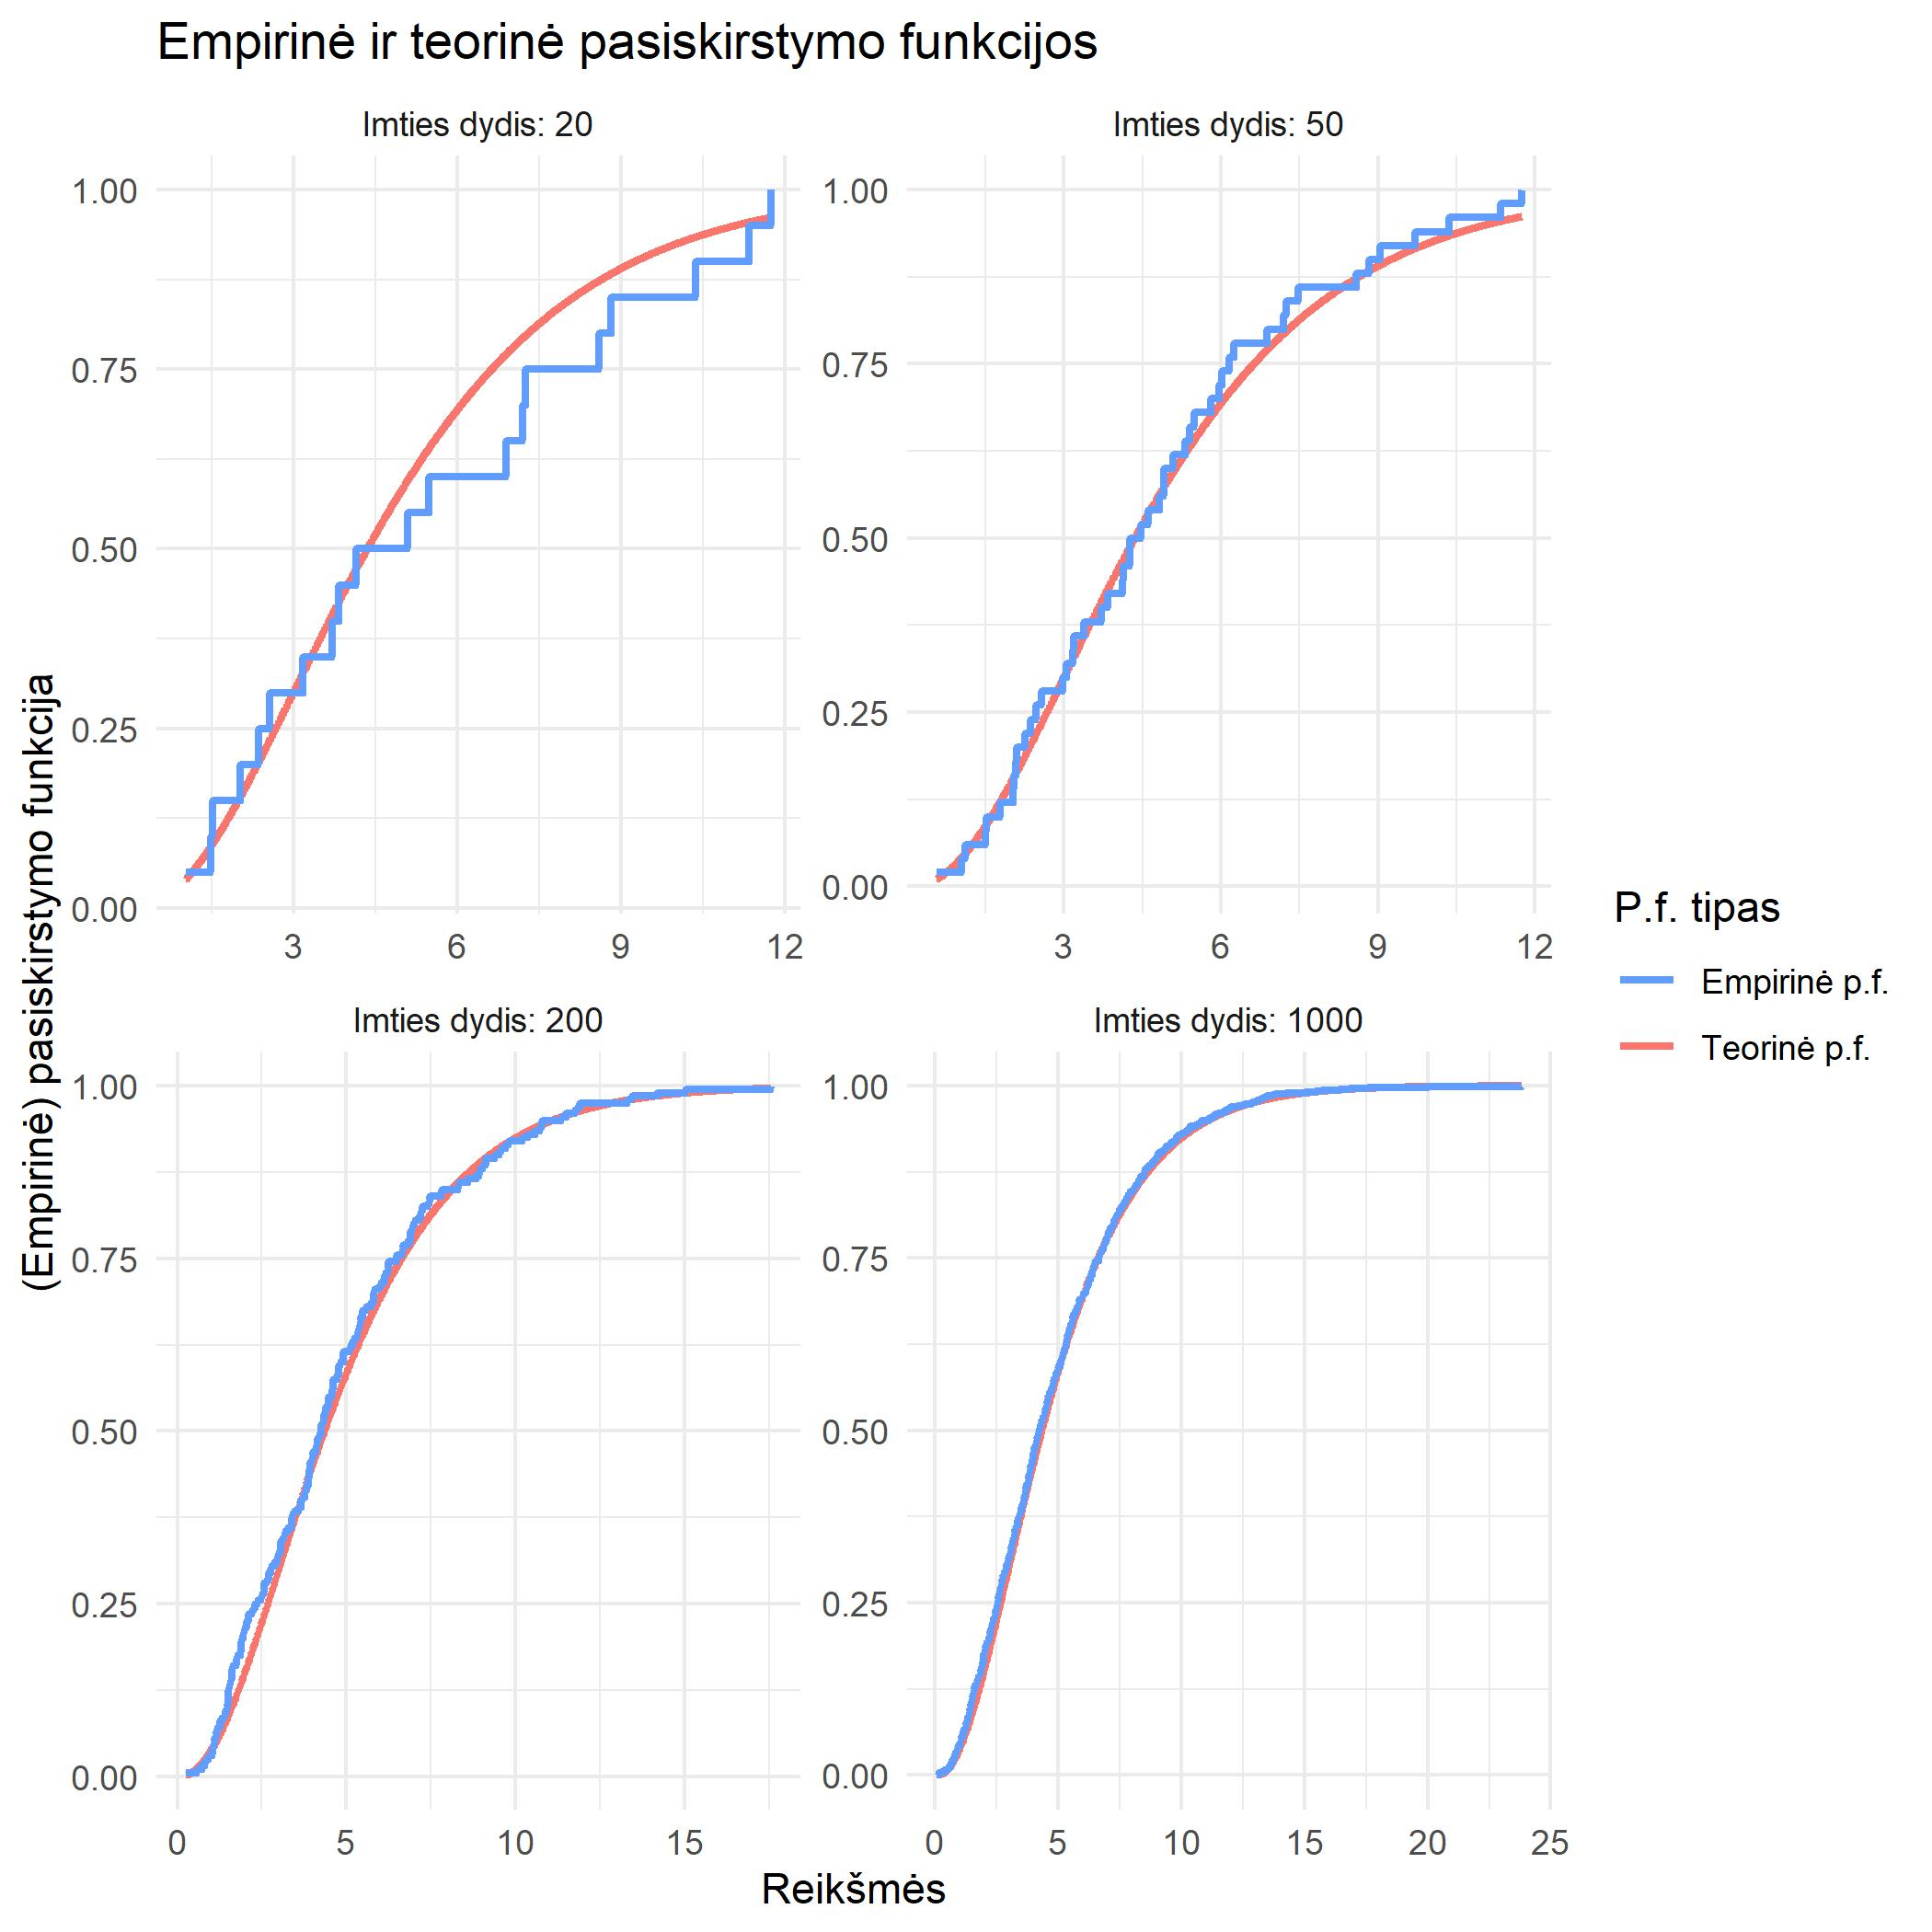
Imčių emprinės pasiskirstymo funkcijos
Šiame grafike lyginame empirines ir teorines pasiskirstymo funkciją.
Pastebime akivaizdų empirinės p.f. konvergavimą į teorinę.

Slide 13

Parametrų įvertinimas. Patikimumo intrevalas

Slide 14

Momentų metodas
Remiantis minėtomis skaitinių chrakteristikų formulėmis, prisimename, kad $EX=k$.
Pritaikę momentų metodą, gauname:
$$\hat{k}=\overline{X}$$
Didžiausio tikėtinumo metodas
Skaičiavimai atliekant šį metodą yra per sunkūs tokiam skirstiniui, todėl nusprendėme pasinaudoti R funkcija optim ir gauti įvertinį tokiu būdu.

Slide 15
Rezultatai
Momentų metodo
Didžiausio tikėtinumo
Imties dydis | Įvertinys
20 | 5,429
50 | 4,778
200 | 4,837
1000 | 4,907
Imties dydis | Įvertinys
20 | 5,301
50 | 4,921
200 | 4,801
1000 | 4,866

Slide 16
Patikimumo intervalas
Patikimumo intervalui skaičiuoti pasirinkome lengvesnį kelią: savirankos metodą.
Naudodamiesi R boot biblioteka, kiekvienai imčiai sugengeravome 100 savirankos imčių, naudodamiesi percentiliniu savirankos metodu.
Imties dydis | Intervalas
20 | (4,008; 7,014)
50 | (3,952; 5,544)
200 | (4,371, 5,336)
1000 | (4,708; 5.144)

Slide 17

Išskirtys. Palyginimas su normaliuoju

Slide 18
Kvartilių skaičiavimas. Rezultatai
Imties dydis | Pirmasis kvartilis | Antrasis kvartilis (mediana) | Trečiasis kvartilis
20 | 2,511 | 4,607 | 7,579
50 | 2,488 | 4,362 | 6,120
200 | 2,340 | 4,251 | 6,494
1000 | 2,551 | 4,246 | 6,650

Slide 19
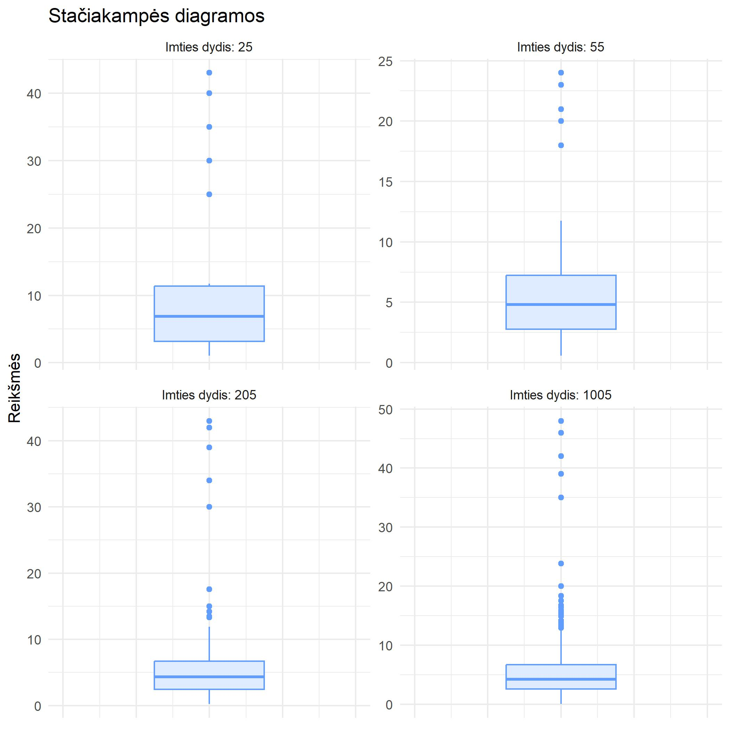
Išskirtys
Pritaikėme kvartilių metodą kiekvienai imčiai, kad nustatytume išskirčių klasifikavimo ribas ir tiksliau atliktume išimčių generavimą.
Taip pat apsiskaičiavome mažiausias ir didžiausias reikšmes, kad sugeneruotume tokias išskirtis, kurios vizualiai išsiskirtų.

Slide 20
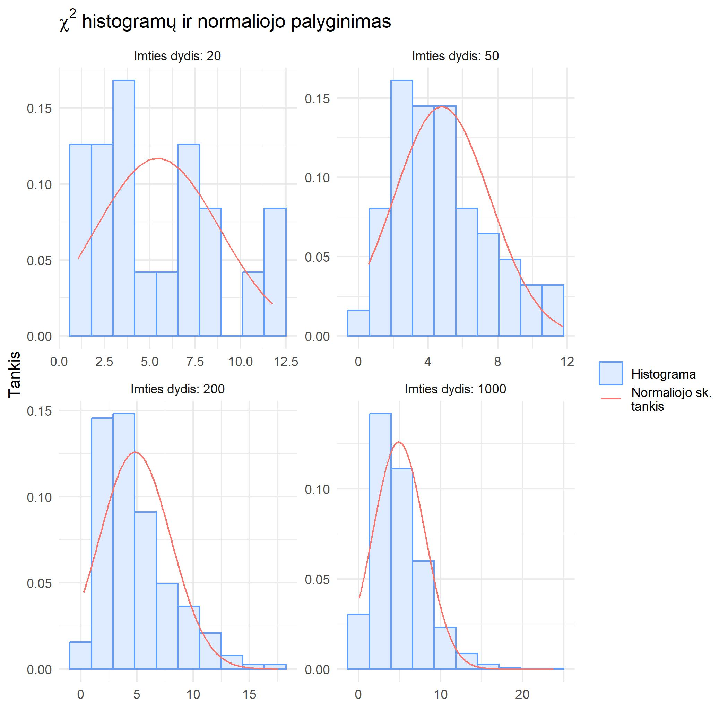

Palyginimas su normaliuoju
Viena iš svarbiausių $χ^{2}$ savybių yra ta, kad didėjant laisvės laipsnių skaičiui, artėjama į normalųjį skirstinį.
Tačiau mūsų parinktas laisvės laipsnių skaičius yra per mažas(5), todėl per daug asimetriškas, kad galėtume įžvelgtume panašumą su normaliuoju.

Slide 21

Taikymo pavyzdys
Photo by Hermes Rivera on Unsplash

Slide 22
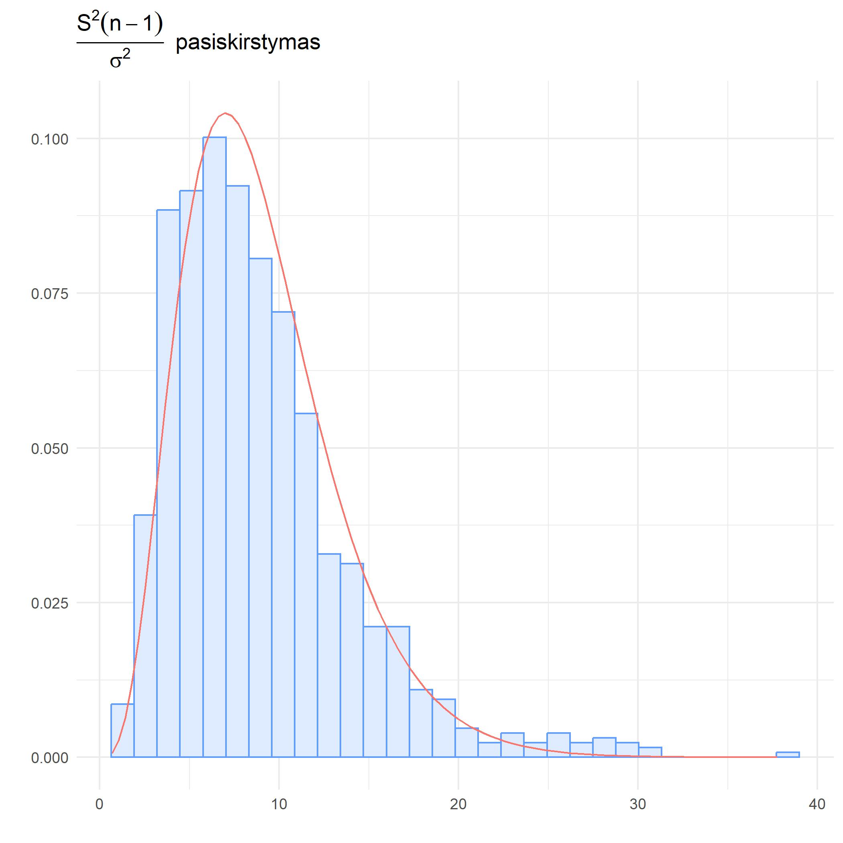

Nors, $χ^{2}$ buvo sukurtas statistiniams testams ir jiems jis dažniausiai naudojamas, tačiau galime pritaikyti jį labiau kūrybingai.
Žinome, kad, jei duomenų skirstinys yra normalusis, tai:
$$\frac{S^{2}(n−1)}{σ^{2}}∼χ^{2}(n−1)$$
Todėl imčių dispersijas galime modeliuoti (tardami, kad numanome, kokia yra populiacijos dispersija) naudodami $χ^{2}$ skirstinį.
Tam iliustruoti paėmėme vyno duomenis iš Kaggle, būtent vynų pH imčių dispersijas pateikėme grafike.

Slide 23
Šaltiniai
Feldman, Igor, Andrey Rzhetsky, and Dennis Vitkup. 2008. “Network Properties of Genes Harboring Inherited Disease Mutations.” Proc. Natl. Acad. Sci. U. S. A. 105 (11): 4323–28.
Kruopis, J. 1977. Matematinė Statistika. 2nd ed. Mokslo ir enciklopedijų leidykla.
Zheng, Bang Quan, and Peter M. Bentler. 2024. “Enhancing Model Fit Evaluation in SEM: Practical Tips for Optimizing Chi-Square Tests.” https://arxiv.org/abs/2308.13939

